Slide 1
Indicateurs 2eme trimestre 2024
Périmètre LYS
Réunion CSST du 18 septembre 2024

Slide 2

Sommaire
1 | Accident du travail
7 | Suivi des actions 2024
2 | Formulaire d’actions
8 | Aménagements de poste TH
3 | AOF
9 | Absentéisme
4 | Disciplinaire
5 | Inaptitude
6 | Démissions

Slide 3
1 – Accident du travail

Slide 4

Accidents du travail
Suivi Accident de travail - Centre de Lyon / T2 2024
 | Mois concerné | Circonstances de l'accident de travail |  |  |  | Avec arrêt |  |  |  | Sans arrêt
 |  | Détails |  | WAHA | B&M
 |  |  |  |  |  | CDI | CDD | CTT | Nbr jours | CDI | CDD | CTT
 |  | Survenu en début de journée | Survenu en fin de journée
AT |  |  |  | 0 | 0 | 0 | 0 | 0 | 0 | 0 | 0 | 0
Trajet | Avril-24 | Chute à vélo : le salarié à vélo a été percuté par un véhicule, qui redémarrait suite à un arrêt à un stop |  | 0 | 1 | 1 | 0 | 0 | 1 | 0 | 0 | 0
Total |  |  |  |  |  | 1 | 0 | 0 | 1 | 0 | 0 | 0

Slide 5


2 – Formulaires d’action

Slide 6
Formulaire d’actions
Global T2 2024
TPFR LYON | Nombre
OPS 1_Entretien de félicitation | 0
OPS 2_Entretien d’accompagnement | 5
OPS 3_Entretien de sensibilisation | 2
OPS 4_Entretien de cadrage | 0
OPS 5_Entretien de recadrage | 0
Total | 7
Notes:
Entretien d’accompagnement : 1 Coaching (LIDL), 1 Correction appels et mails (LIDL), 1 retour évaluation (LIDL), 2 accueils dans l’équipe (LIDL, INLI)
Entretien de sensibilisation : 1 utilisation bandeau téléphonique, 1 utilisation des aux

Slide 7
Formulaire d’actions
Evolution FA GLOBAL / T2 2024

Slide 8
Formulaire d’actions
Ventilation FA / T2 2024

Slide 9

3 - AOF

Slide 10
AOF
T1 2024
Nombre d’AOF sur le centre de Lyon sur le T2 2024 : 99 AOF

Slide 11
AOF
Evolution AOF / T2 2024

Slide 12
AOF
Evolution AOF / T2 2024

Slide 13
Taux de conformité de la note d’écoute
T2 2024
2 FRH | Volume d'écoutes | Conformité
Avril | 31 | 95,75%
Mai | 50 | 96,44%
Juin | 38 | 95,51%
LMH | Volume d'écoutes | Conformité
Avril | 82 | 95,30%
Mai | 104 | 94,93%
Juin | 106 | 96,25%
IN’LI AURA | Volume d'écoutes | Conformité
Avril | 36 | 84,89%
Mai | 35 | 90,34%
Juin | 44 | 92,85%
AIGUILLON | Volume d'écoutes | Conformité
Avril | 7 | 93,98%
Mai | 4 | 95,04%
Juin | 7 | 96,32%

Slide 14

4 - Disciplinaire

Slide 15
Disciplinaire
T2 2024
 | Notifications sur T2 2024
 | Nbre avertissements | Nbre mises à pied disciplinaires | Nbre licenciements disciplinaires
Lyon | 0 | 0 | 2

Slide 16

5 - Inaptitude

Slide 17
Inaptitude
T2 2024
 | Inaptitudes T4 2023
 | Nombre d'avis d'inaptitude | Nombre SANS reclassement possible | Nombre de propositions de reclassement | Nombre de reclassements | Nombre de licenciements pour inaptitude
Lyon | 0 | 0 | 0 | 0 | 0

Slide 18

6 - Démission

Slide 19
Démission
T2 2024
Centre | Trimestre 2 2024
Lyon | 5
Rupture anticipée CDD
Centre | Trimestre 2 2024
Lyon | 1

Slide 20


7 – Suivi des actions 2024

Slide 21
Actions prévues en 2024 réalisées sur le T2 2024
T2 2024 - Centre de Lyon
Formation des conseillers sur l’activité VEOLIA
job dating, organisé par la Maison pour l’emploi de Lyon
Partenariat LIDL avec BELFORT
T1 2024
.
Réunion d’information/visite centre auprès d’un public en demandeur d’emploi (LMH)

Slide 22

8 – Aménagements de postes TH

Slide 23
Aménagement de poste TH
T2 2024
Nombre de salariés en situation de handicap sur le centre de Lyon : 22
Taux d'emploi des Travailleurs en situation de handicap national 2023 : 9,34%
Centre concerné | Poste | Date de réalisation de l'aménagement | Type d'aménagement (à décrire) | A la demande de la médecine du travail | Coût de l'aménagement | Prise en charge AGEFIPH en € | Montant de participation de l'entreprise | Travail à distance ou sur site
Lyon | CC | 18/04/2024 | Fauteuil ergonomique | Oui | 2137,19€ | 1670,35 € | 466,84€ | centre

Slide 24
9 – Absentéisme

Slide 25
Absentéisme
Répartition par type d’absence et de contrat / centre de Lyon / T2 2024
Répartition par motif sur l’absentéisme global:
Répartition par type de contrat sur l’absentéisme global :
Motifs | Taux d’absentéisme
Injustifiée | 3,97%
Justifiée | 6,15%
Accidents du travail / Accidents de trajet | 0,95%
Maladie | 70,87%
Maternité/Paternité | 1,03%
Grève | 17,04%
ABSENTEISME GLOBAL | 17,2%
Nature du contrat | Taux d’absentéisme
CDI | 17,3%
CDD | 3,4%
ABSENTEISME GLOBAL | 17,2%

Slide 26
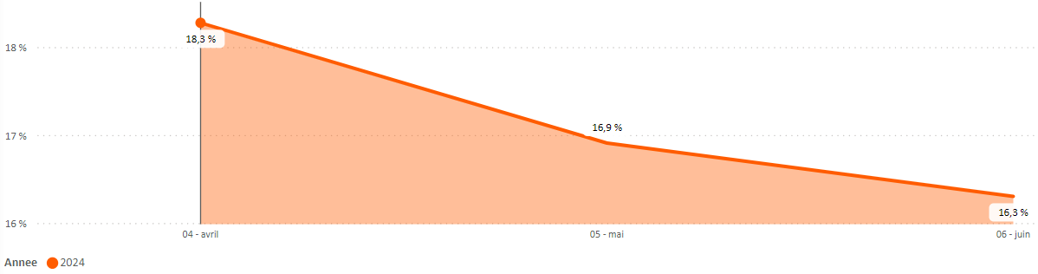
Absentéisme
Evolution du taux d’absentéisme du centre de Lyon / T2 2024

Slide 27
Absentéisme
Répartition par type d’absence et de contrat en WAHA du centre de Lyon / T2 2024
Répartition par motif sur l’absentéisme global:
Répartition par type de contrat sur l’absentéisme global :
Motifs | Taux d’absentéisme
Injustifiée | 4,95%
Justifiée | 6,99%
Accidents du travail / Accidents de trajet | 0%
Maladie | 73,43%
Maternité/Paternité | 1,39%
Grève | 13,23%
ABSENTEISME GLOBAL | 17,9%
Nature du contrat | Taux d’absentéisme
CDI | 17,9%
CDD | NA
Intérim | NA
ABSENTEISME GLOBAL | 17,9%

Slide 28
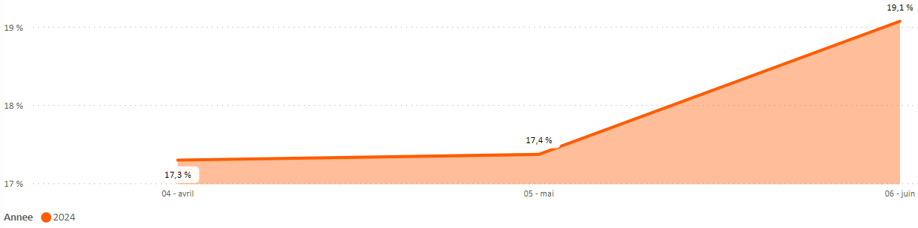
Absentéisme
Evolution du taux d’absentéisme en WAHA du centre de Lyon / T2 2024

Slide 29
Absentéisme
Trimestre 2 2024
LOA | 14
Nbr Congés parentaux | 7
Maternité | 3
Maladie | 4
Nombre de salariés revenu en septembre 2024 :
  4 salariés
Procédure mise en place lors d’un retour :
  Entretien de retour, mise à jour des eLearning, prise en main par département qualité pour remise à niveau ou formation produit si changement d’activité.
Entretien de retour effectué : 4

Slide 30
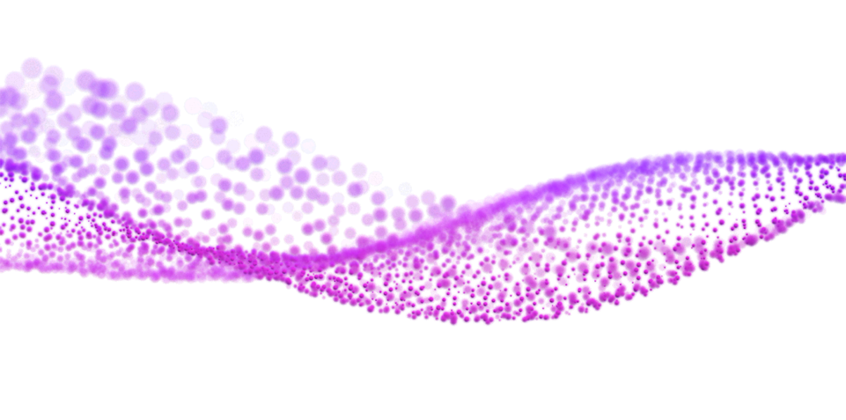

30

